Slide 1






GIÁO ÁN HỘI GIẢNG CẤP TRƯỜNG
Lĩnh vực phát triển nhận thức (Toán)
Tên bài : Nhận biết phân biệt hình tròn, hình vuông
Đối tượng: 4- 5 tuổi
Giáo viên: Phạm Hoa Mai
Thời gian: 20 – 25 phút

Slide 2
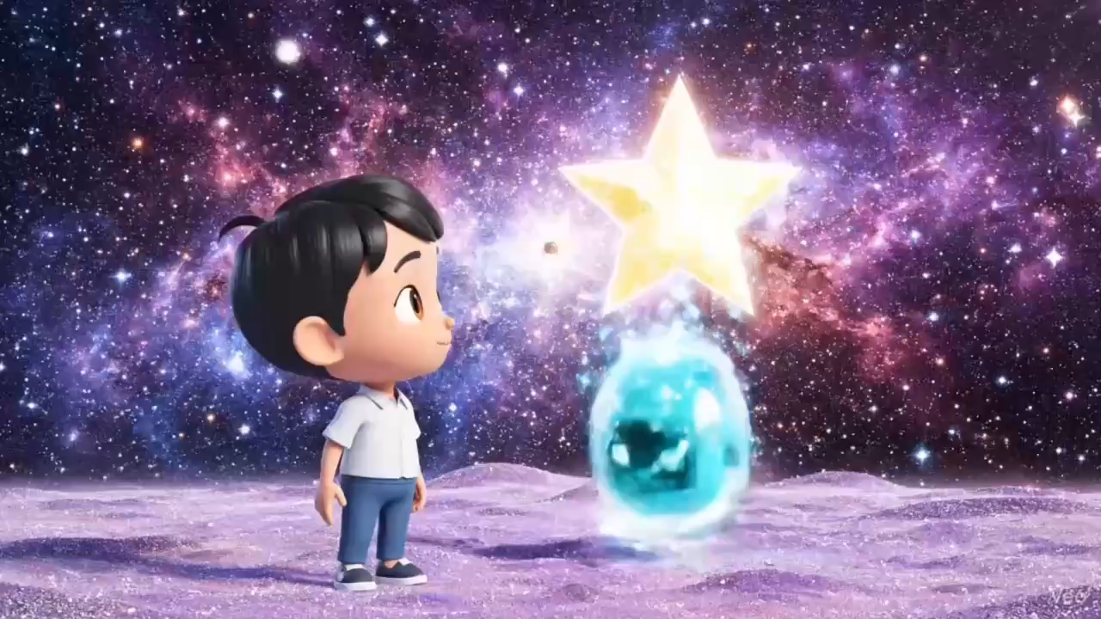

Slide 3
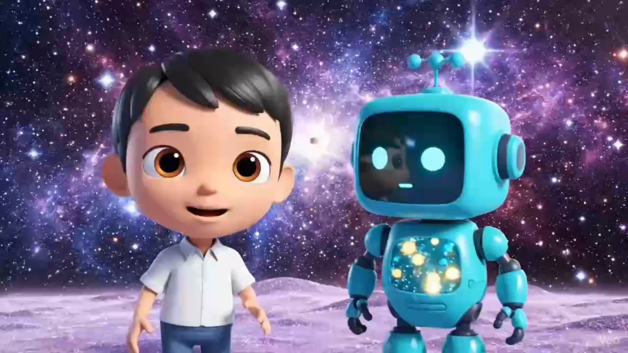

Slide 4




VẬN ĐỘNG BÀI HÁT “LÝ HÌNH HỌC”

Slide 5

* HÌNH TRÒN*

Slide 6
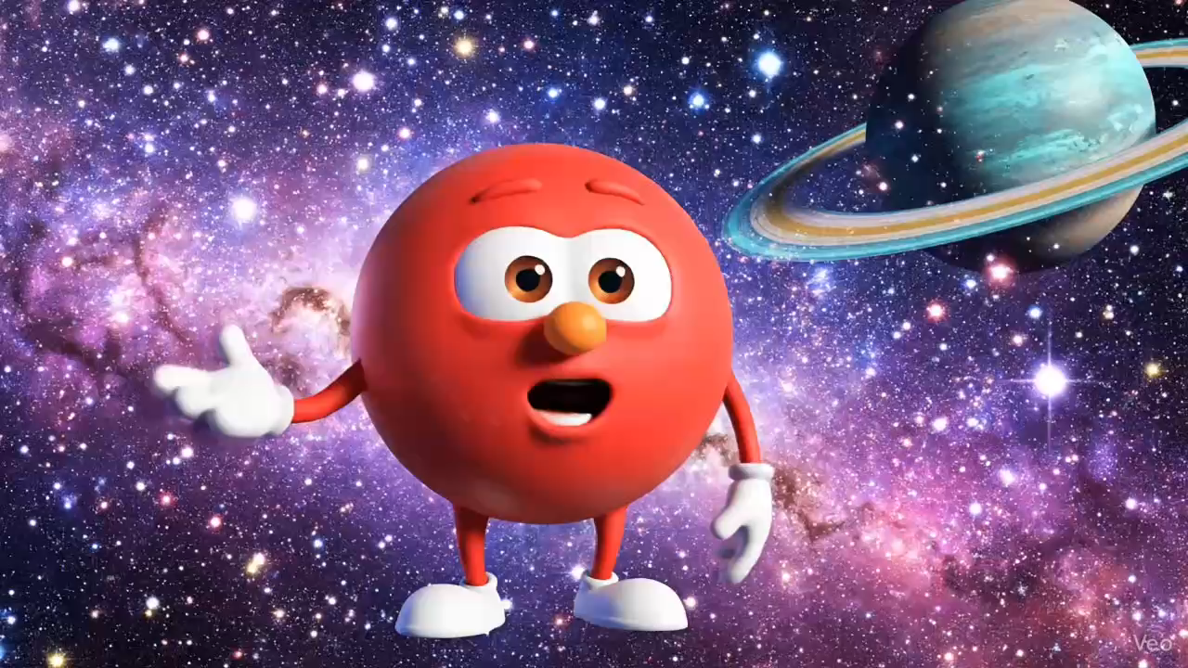

Slide 7

* HÌNH VUÔNG*

Slide 8
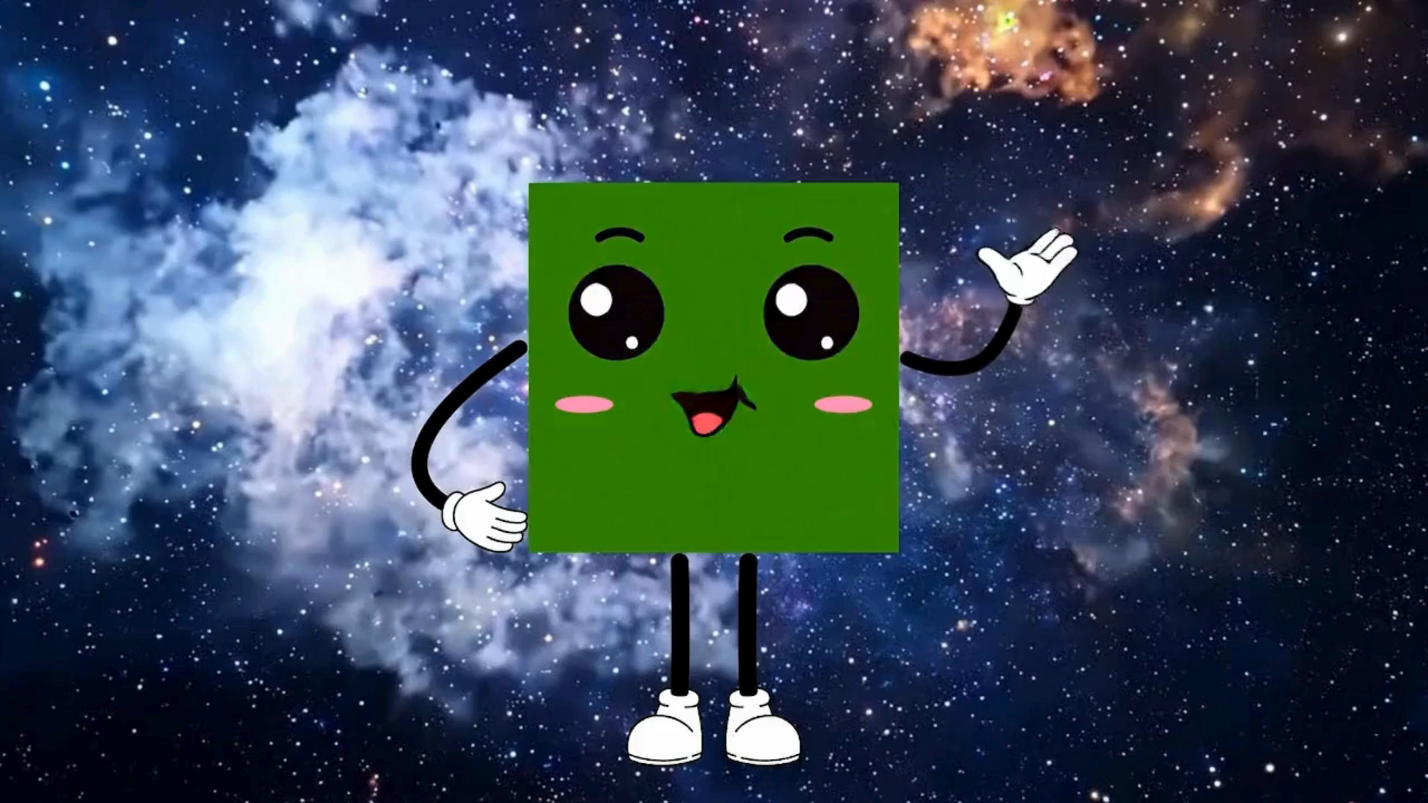

Slide 9
SO SÁNH

Slide 10
* TRÒ CHƠI 1: “ HÌNH HỌC NGỘ NGHĨNH"

Slide 11

* TRÒ CHƠI 1: “ HÌNH HỌC NGỘ NGHĨNH"

Slide 12
* TRÒ CHƠI 2: “ BẠN CHẠY ĐI ĐÂU"

Slide 13
* TRÒ CHƠI 2: “ BẠN CHẠY ĐI ĐÂU"

Slide 14
* TRÒ CHƠI 2: “ BẠN CHẠY ĐI ĐÂU"

